Slide 1
Друге жовтня
Класна робота
Форми дієслова.
Неозначена форма
дієслова
Підготувала
Генатуліна С. А.

Slide 2
Складання асоціативного куща:
Щоб урок пройшов цікаво і результативно,
у цьому нам допоможуть дієслова,
які охарактеризують нашу роботу на уроці
На уроці ми будемо…
(працювати, писати, читати,
відповідати, думати, дізнаватись,
вчитись, мислити, запам’ятовувати,
шукати, міркувати, допомагати)

Slide 3
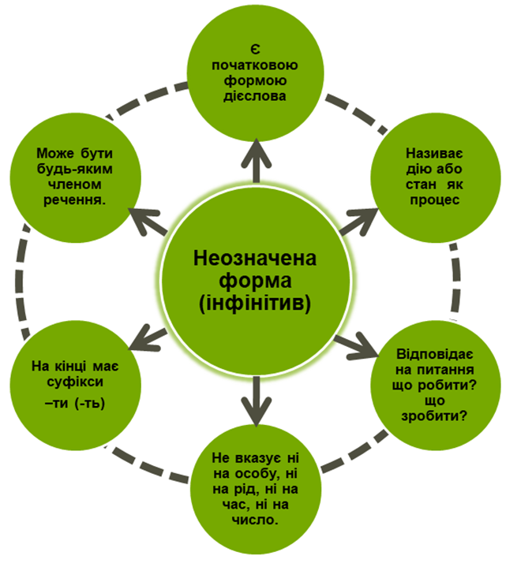
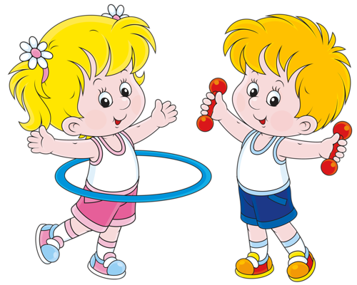
Початкова форма дієслова має назви: інфінітив, неозначена форма дієслова. У системі дієслова вона посідає особливе місце.

Slide 4
Прочитай прислів’я і приказки. Поясни їхній зміст. Знайди інфінітиви.
1. За добру справу варто добре постояти.
2. Життя прожити — не поле перейти.
3. Щоб рибу їсти, треба у воду лізти.

Slide 5
Робота
з фразеологізмами
Замініть фразеологічні вислови дієсловами - синонімами в неозначеній формі, використовуючи слова для довідок. Поставити питання, виділити закінчення.
Взяти верх - ….
Тримати язика за зубами - …
Викинути з голови - …
Зарубати на носі —...
Слова для довідок : перемогти, мовчати, забути, запам’ятати

Slide 6
Продовж прислів'я
добираючи дієслова
неозначеної форми
Добре того вчити,
хто хоче все-… .
2) Що знати і вміти –
за плечима ... .
3) Розуму не позичити
і за гроші ... .
4) Хочеш знати – не
соромся ... .

